Slide 1
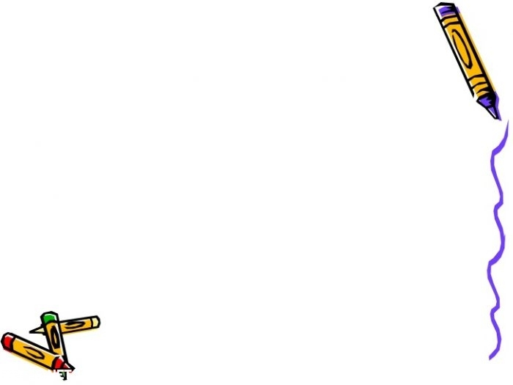
الفصل السابع: الأعداد النسبية
اعداد الطالبة: أثير فهد النقيه
اشراف المعلمة: مزنة الدرعان

Slide 2
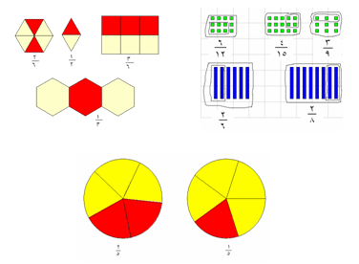
ما الاعداد النسبية؟
تعد الأعداد النسبية أفكاراً رياضية مجردة كما هو الحال في الأعداد الصحيحة، ويمكن تمثيلها على خط الاعداد.
يوجد طرق لتوضيح الاعداد النسبية على اساس قاعدة الجزء من الكل من المناسب وضعها في منهج المرحلة الابتدائية.

Slide 3
لماذا يعاني الطلاب من الاعداد النسبية؟
1- بالنسبة لطرق التدريس فإنها غالباً ما تركز على الحفظ اكثر من تركيزها على المفاهيم وما تعنيه القيم الموجودة بالبسط والمقام.
2- إن تقريب الاجابات قد تشكل تحديا للطلبة.
3- إن الكسور غير مرتبطة بشكل مباشر بالأشياء المستخدمة يومياً ولذلك ينظر لها كأشياء مجردة.

Slide 4
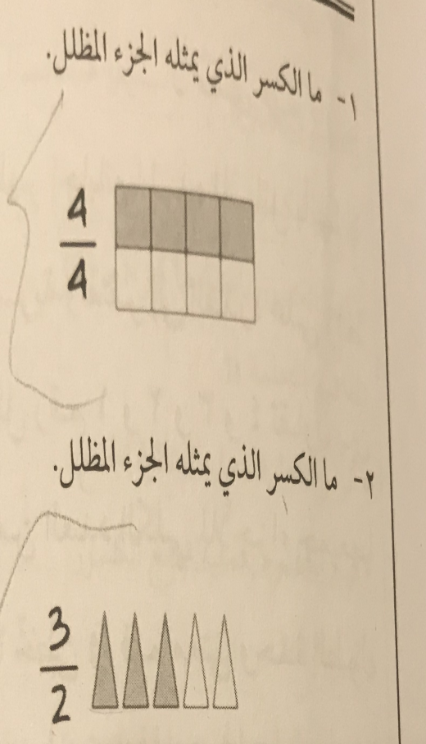
بخصوص الطالبة تاوانا
تاوانا طالبة في الصف الخامس تبلغ من العمر 12 سنة .
الخطأ النمطي الأول في العدد النسبي للطالبة
إن المسألتين متعلقتان بمفهوم الجزء من الكل ومن الملاحظ أن الطالبة تعلم جيداً أنها تتعامل مع الاعداد الكسرية وذلك من خلال تسجيلها لإجابات على شكل كسري.
إلا انها تفتقر الى الاحساس بهذه الكسور ويظهر هذا من خلال عدم ربطها الكسر بالشكل المكافئ له.

Slide 5
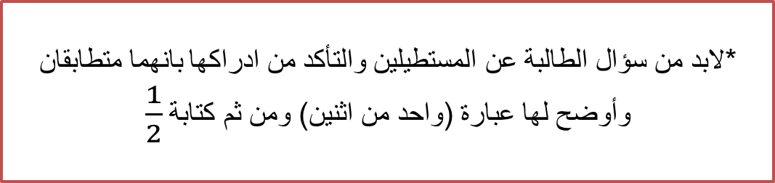
إعادة التأهيل والمعالجة
لابد من بدء الطالبة بطي ورقة على شكل مستطيل ليصبح لديها مستطيلان متطابقان ولتقم بتظليل أحد هذين المستطيلين.
واحد من اثنين
1
ـــــ
2
*لابد من سؤال الطالبة عن المستطيلين والتأكد من ادراكها بانهما متطابقان وأوضح لها عبارة (واحد من اثنين) ومن ثم كتابة $\frac{1}{2}$

Slide 6
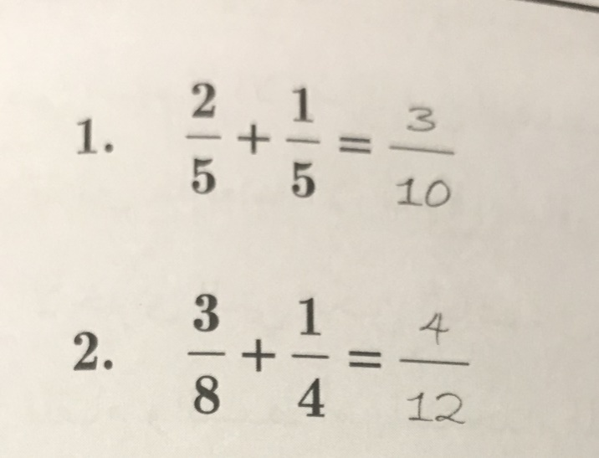
الخطأ النمطي الثاني في العدد النسبي للطالبة
من الملاحظ أن الطالبة تعلم جيدا أن جمع البسط يتم بمعزل عن جمع المقامات، كما أنها قامت بتسجيل نواتج الجمع على كسور. إلا انها قامت بجمع المقامات مع بعضها بنفس الطريقة التي طبقتها على الكسور.
*في الجمع يجب توحيد المقامات.

Slide 7

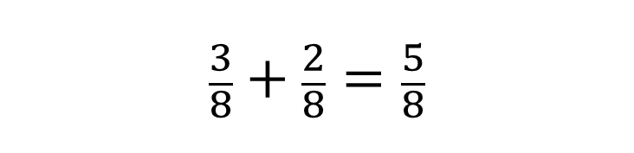
إعادة التأهيل والمعالجة
افرض انه طلب منها أن تدهن ثلاثة اثمان $\frac{3}{8}$ أحد الجدران
وطلب من صديقتها ربع أخر من الجدار $\frac{2}{8}$ فكم مجموع ما تم دهنه؟
$$\frac{3}{8}+\frac{2}{8}=\frac{5}{8}$$

Slide 8
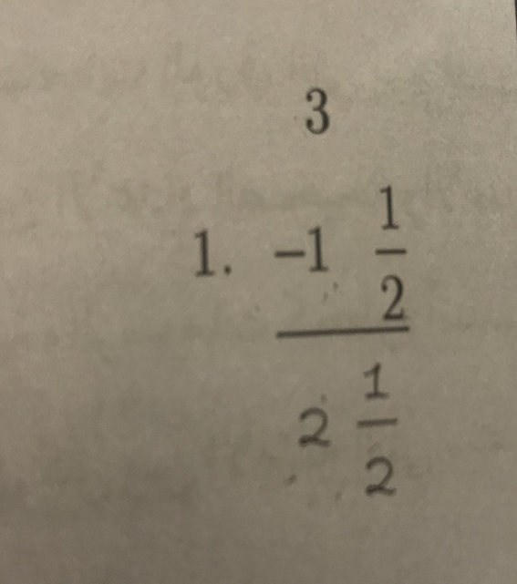
الخطأ النمطي الثالث في العدد النسبي للطالبة
واجهت الطالبة صعوبة في إعادة تسمية العدد المطروح منه حيث إنها كتبت الجزء الكسري من العدد المطروح كما هو في ناتج الطرح وكأن المسألة كانت جمعاً.

Slide 9
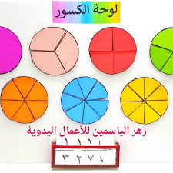
إعادة التأهيل والمعالجة
الطالبة بحاجة الى العمل بالاستعانة بالمناطق المظللة أو قصاصات الورق التي يتم قصها لتوضيح عملية الطرح بين الاعداد المكونة من خليط الاعداد الصحيحة والأعداد الكسرية.

Slide 10
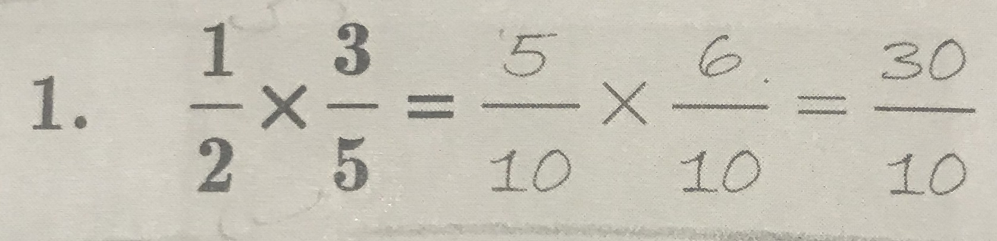
الخطأ النمطي الرابع في العدد النسبي للطالبة
نجدها تقوم بالضرب وكأن العملية جمع بمعنى انها تقوم بتوحيد المقامات قبل تنفيذ عملية الضرب
إعادة التأهيل والمعالجة
تحتاج لان تستخدم الرسوم التوضيحية لإيجاد نواتج الضرب الصحيحة ومن المفيد أن يتم تأهيلها في عملية ضرب الكسور من مسائل من واقع الحياة.
وعند حلها بشكل صحيح حثها على مقارنة اجاباتها هذه مع اجاباتها السابقة لكي تستفيد من اخطائها.

Slide 11
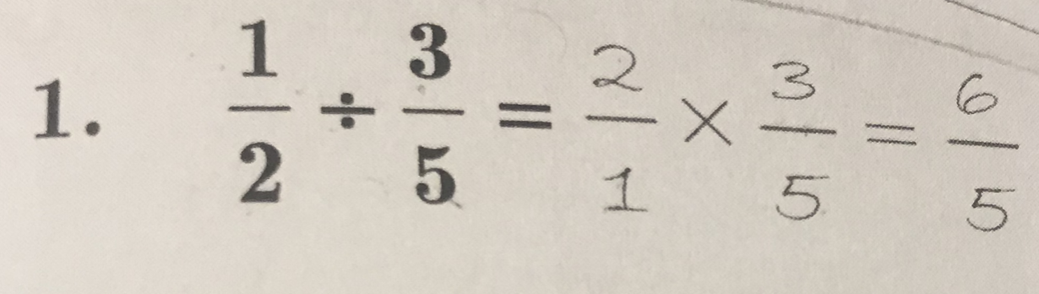
الخطأ النمطي الخامس في العدد النسبي للطالبة
من الملاحظ ان الطالبة تعلم أنه عند قسمة الأعداد الكسرية فإن عليها أن تلجأ الى مقلوب الكسر وتحويل العملية الى الضرب، إلا أنها لا تعرف لماذا وكيف يتم ذلك.

Slide 12
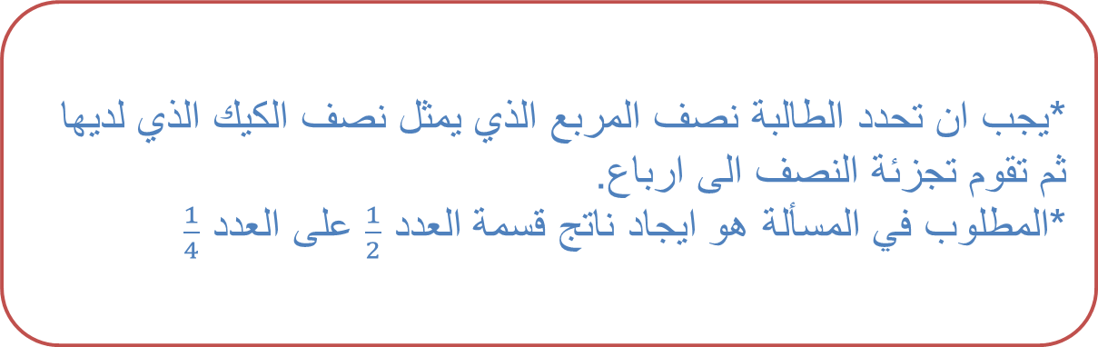
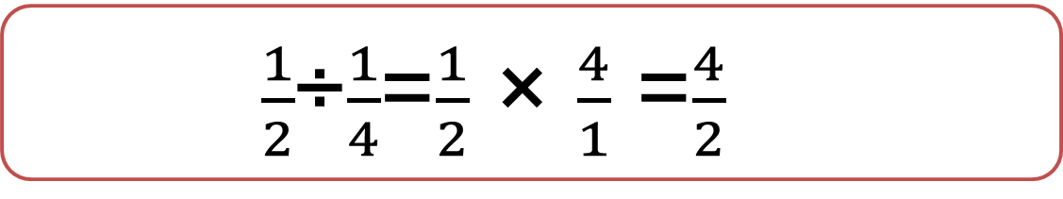
إعادة التأهيل والمعالجة
افرض أن لديها نصف قطعة من الكيك، وافرض أن لديها عدد من الأصدقاء يحتاج كل منهم ان يأكل ربع قطعة الكيك فما هو العدد الكلي لهؤلاء الأصدقاء؟
*يجب ان تحدد الطالبة نصف المربع الذي يمثل نصف الكيك الذي لديها ثم تقوم تجزئة النصف الى ارباع.
*المطلوب في المسألة هو ايجاد ناتج قسمة العدد $\frac{1}{2}$ على العدد $\frac{1}{4}$
$\frac{4}{2}$= $\frac{4}{1}$ × $\frac{1}{2}$=$\frac{1}{4}$÷$\frac{1}{2}$

